Slide 1
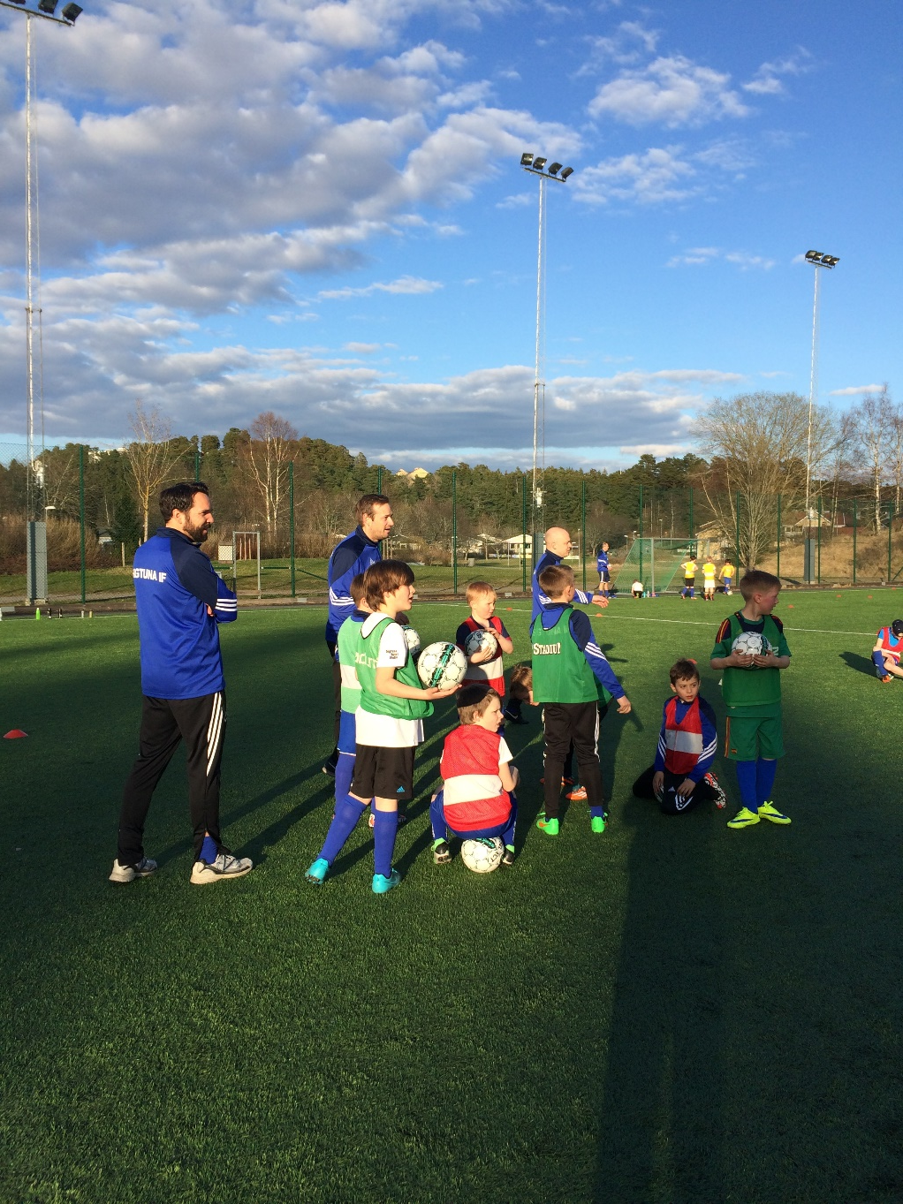
VÄLKOMNA
Föräldramöte P07
14 april 2016

Slide 2
Agenda
  Presentation av ledarstab och ansvarsområden 2016
  Träningar 2016
  Matcher 2016
  Teambuilding
  Föräldraengagemang
    Lagkassa
    Minigolf
    Café

Slide 3
Ledarstab P07 Sigtuna IF Fotboll 2016
  Lagledare
  Catarina Sandin
    Hemsida, utskick, kontakt med motståndare, SIF och UFF
    Kontakt med föräldrar om något problem uppstår
  Tränare
    Karl Engström, Jonas Linder, Patrik Sandin,
    Christian Wahlström, Magnus Forsling, John Bennet, Kjell Bröms,
    Nicklas Larsborg, Linda Bornmark, Mikael Käck
Övrigt
    Caféansvariga Ledig position
    Minigolfansvarig Ledig position
    Trivselansvarig Malin Stamm

Slide 4
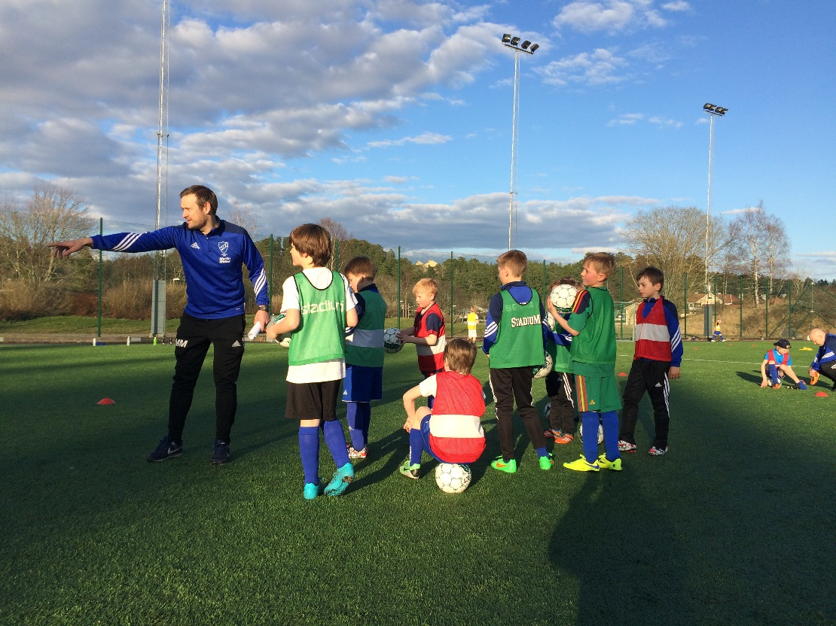
Träningar 2016
  Träningsupplägg
Tillbaka till grunderna:
  Driva
  Vända
  Utmana
  Finta

Slide 5
Träningar 2016
  Träningstider
  Tisdagar 17.30 – 18:45 (Plan ännu ej bestämd)
  Torsdagar 17.30 – 18:45 (Plan ännu ej bestämd)
  Att tänka på:
  Kom i god tid – vi börjar kl 17:30 på planen!
  Benskydd (på) och vattenflaska på ”andra sidan planen”
  Inga föräldrar på planen och inga "instruktioner" från föräldrar - om inte vi ber om hjälp☺
  Frukt (dvs se till att barnen har ätit ngt innan träningen – det är svårt för barnen att koncentrera sig om de inte ätit ordentligt mellanmål!
Barnen på träningarna
  Disciplin: tysta när tränarna pratar. Inte störa vid övningarna. vid upprepade störningar kommer barnen få gå av planen ett tag på träningen. OBS!! Viktigt att vi alla är överens om detta och säger samma sak till killarna!
  Efter träningen plockar killarna ihop materialet innan vi avslutar träningen – föräldrar får GÄRNA hjälpa till att bära materialet till förrådet☺

Slide 6
Matcher 2016
  POOLSPEL
  3 SIF lag per poolspel (tränarna delar in lagen och kalla spelarna – olika lag vid varje sammandrag – se till att svara på kallelsen i tid!!!)
  9 klubbar i vår poolspelsgrupp – vi räknar med att vara med på ca 6st
  Datum för sammandragen ännu ej satta (prel 18/9 i Sigtuna)
  Spelform: 5-manna med UFF regler
  Barnen behöver en ansvarig vuxen på plats – tränarna kommer ha fokus på matcherna och har inte möjlighet att ta hand om alla barn samtidigt.
  UNT CUPEN (4 el 5 juni)
  15 killar tackat ja
  2 lag anmälda
  Separat info skickas ut närmare cupen.

Slide 7
Teambuilding dag P07 Sigtuna IF 22 maj
MÅL
Målet är att alla spelare och ledare skall lära känna varandra samt att få spelarna att känna sig delaktiga i beslut och utformning av regler och värdegrunder.
VARFÖR
Förebygga och förhindra mobbing och utanförskap, samt att bygga en lagkänslan.
Ta fram en gemensam värdegrund för hur vi skall vara och agera mot varandra på träning och match minimera vi risken för mobbing och utanförskap,
Om alla spelar känna sig delaktiga i de regler som satts upp samt att spelarna varit delaktiga i att utforma dessa regler, är det enklare för alla ledare/ föräldrar att påpeka att det är era regler vi följer, regler som ni gemensamt har arbetat fram för att få en trivsam träningsmiljö där alla kan lära och utvecklas i en rolig och avslappnad miljö.

Slide 8
Lagkassa – här behöver vi hjälp av er andra föräldrar!!
  Ska vi samla till en lagkassa som laget kan använda sig av framöver till cuper, bowlingkväll, pizzakväll etc?
  Minigolfen & caféet är de två aktiviteterna som idag fyller på vår lagkassa
  Vad tycker ni föräldrar?
  Exempel på aktiviteter som ger pengar till lagkassan:
    Sälja newbody, tulpaner mm
    Baka och sälja bullar på julmarknader
    Andra idéer?

Slide 9
Föräldraengagemang – vad behöver vi er hjälp med?
  Minigolfen
  En minigolfansvarig som gör schema & har kontakt med SIF
  P07 har fått 18-24 juli
  Er uppgift; Bemanna minigolfen 1 pass per familj (ca 3h)
  Sammandraget / Café
  En caféansvarig som gör schema & har kontakt med SIF
  Prel datum för sammandraget: 18 september
  Er uppgift; Bemanna caféet 1 pass per familj (ca 3h)

Slide 10
ÖVRIGT
  Laget.se
    Se till att era uppgifter är uppdaterade !
    Ladda hem appen
    Prenumerera på kalendern in i er telefon
    Jätteviktigt att ni svarar i tid på kallelser – respekt för lagledarens tid!
  OK att era barn är med på foto på laget.se? (lappar för underskrift kommer mailas ut!)
  Föreläsning SIF 21 maj
  Fotografering av alla lag 22 maj
  Sista träning innan sommaren 9 juni
  Landslagets fotbollsskola v24 & 32

Slide 11
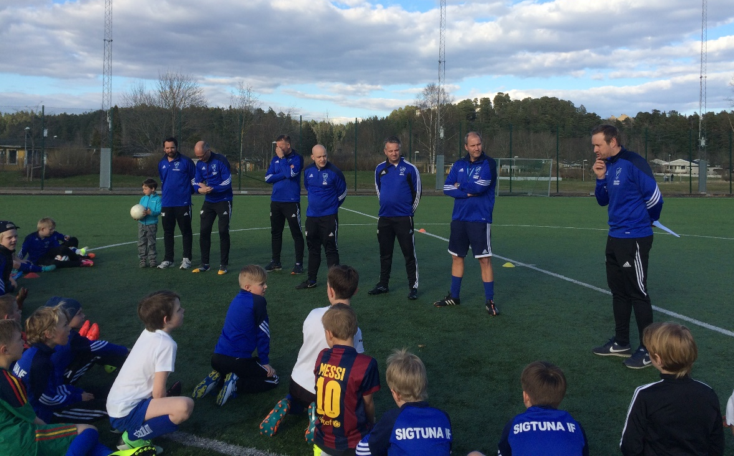
Tack för att ni kom!
Vi ser verkligen fram emot en rolig fotbollssäsong med P07!!

